Slide 1
Проект «Коньки»
Выполнил : Платонов Даниил
Ученик 2 «А» класса

Slide 2
Содержание
1. Введение……………………………………………………………стр.3
2. Что такое коньки………………………………………………..стр.4
3. Катание на коньках…………………………………………….стр.5
4. Фигурное катание на коньках……………………………стр.6
5. Конькобежный спорт………………………………………….стр.7
6. Катание на коньках и его польза………………..........стр.8
7. Игры на коньках………………………………………………….стр.9
8. Заключение………………………………………………………….стр.10
9. Литература……………………………………………………………стр.11

Slide 3
Введение
Цель: Выяснить ,что такое коньки. Узнать какими были коньки раньше и какими пользуются в настоящее время. Какая польза от катания на коньках. Узнать о игре на коньках змейка.
Задачи: Я хочу рассказать одноклассникам о коньках то ,что узнал сам.

Slide 4
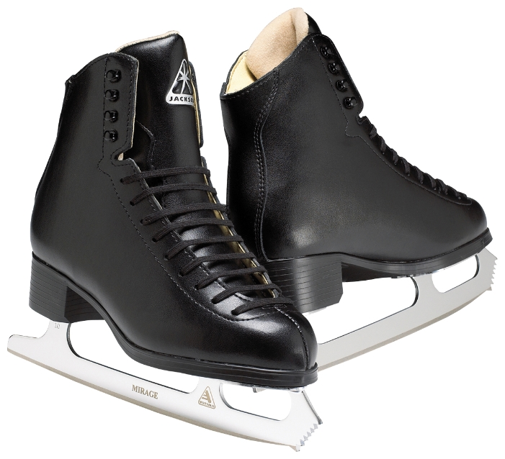
Что такое коньки.
Коньки- это спортивный или прогулочный инвентарь,который представляет из себя совокупность специализированных ботинок и прикрепляемой к ним системе подвижных или не подвижных лезвий.

Slide 5
История катания на коньках
Много тысяч лет назад люди заметили , что по льду и плотному снегу гораздо удобнее передвигаться,если прикрепить к подошве какой-нибудь твёрды продолговатый предмет.
Родиной фигурного катания как вида спорта считается Голландия, там появились первые в мире железные лезвия для коньков. В Россию коньки привез Петр 1. Он же первый придумал крепить лезвия прямо к сапогам.

Slide 6
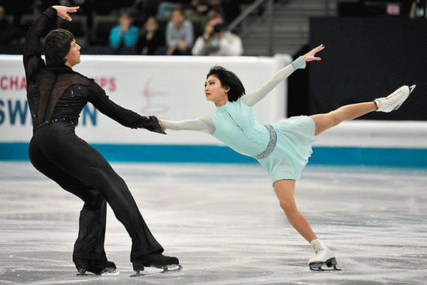
Фигурное катание
Фигурное катание на коньках-это вид спорта, включающий соревнования женщин и мужчин в катании и в спортивных танцах на коньках. Олимпийский вид спорта .

Slide 7
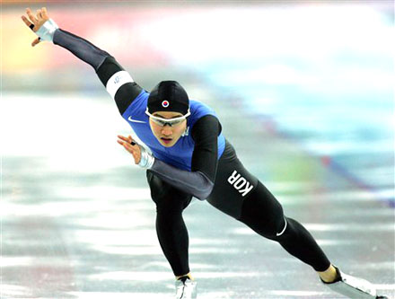
Конькобежный спорт
Конькобежный спорт- это вид спорта, в котором необходимо , как можно быстрее преодолевать определённою дистанцию на ледовом стадионе по замкнутому кругу.

Slide 8
Катание на коньках и его польза
Катание на коньках- это огромная польза , прежде всего для ослабленных здоровьем детей. В чём же оно заключается? Во-первых , это физическая нагрузка циклического вида, подобная бегу или плаванью во время которых постепенно улучшается обмен веществ, нормализуется работа дыхательных и сердечно-сосудистых системы, укрепляется иммунная система.

Slide 9
Игры на коньках
Есть интересная игра на коньках – «змейка». Игра помогает выработать равномерный чёткий шаг. Встаньте в затылок друг к другу. Первый это ведущий скользит сначала прямо , а затем начинает делать повороты в разные стороны. По его команде эти же движения выполняет и вся «змейка». Главное, что бы все дружно и весело двигались по льду.

Slide 10
Заключение
Я выяснил ,что такое коньки. Кто привёз коньки в Россию и откуда. Узнал, какие виды спорта связанны с коньками и что катание на коньках полезное занятие. И как весело можно проводить время зимой на катке с друзьями.

Slide 11
Литература
1.История фигурного катания Т.Хмара, О.Кривин, А.Мироч.
2. Моя первая энциклопедия .РОСМЕН
3. Большая энциклопедия дошкольника. РООССА.

